Slide 1
Les procédés de séparation fait par Robyn

Slide 2
Sédimentation
Laisser reposer
Surnagent résidu Monte et déscende

Slide 3

2. Décantation
Tige de verre
Résolu
Mélange hétérogène
Transvide le liquide
Bécher

Slide 4

3. Filtration
Fabrique un papier filtre
Résidu
Filtrat
Vider le mélange à travers le filtre
Papier filtre entenois erlenmeyer mélange homogène

Slide 5
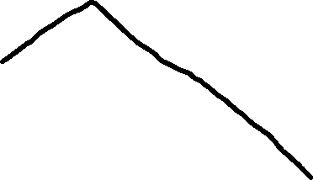
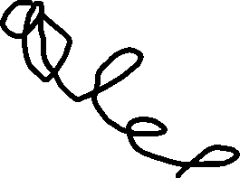
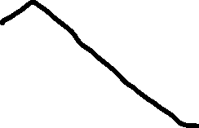


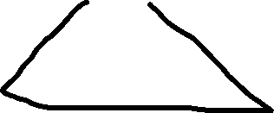
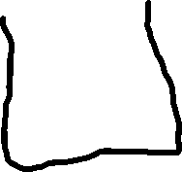

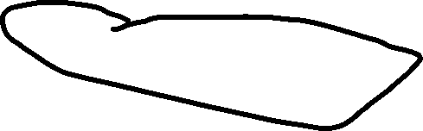


4.a Évaporation 4.b distillation
Tube eau froide refroidir
Soluté
Plaque chauffante
Substance pure
Plaque
Éprouvette
Substance pure
distillat
Glace -> solvant

